Slide 1
XIN CHÀO CÁC EM!
CHÀO MỪNG CÁC EM
ĐẾN VỚI BÀI HỌC HÔM NAY!

Slide 2

ÔN BÀI CŨ
Em hãy đọc một số câu thành ngữ, tục ngữ, ca dao về lòng biết ơn thầy cô giáo.

Slide 3
ÔN BÀI CŨ
Một số câu thành ngữ, tục ngữ, ca dao về biết ơn thầy cô giáo:
Tiên học lễ, hậu học văn.
Không thầy đố mày làm nên.
Một chữ cũng là thầy, nửa chữ cũng là thầy.

Slide 4
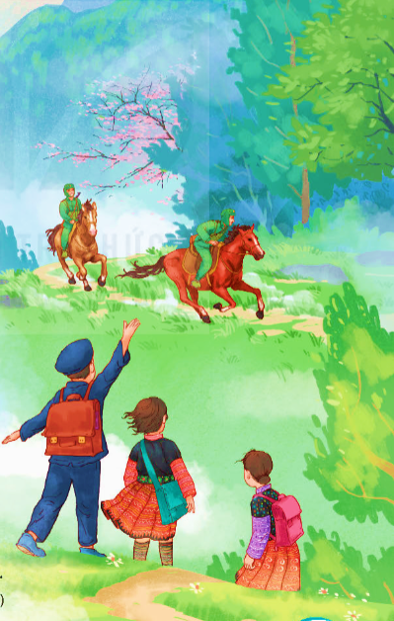

KHỞI ĐỘNG
Quan sát tranh và đoán xem những người đang cưỡi ngựa là ai và họ đang làm gì.

Slide 5
Tranh vẽ cảnh núi rừng vùng biên giới.
Có 2 chú bộ đội mặc quần áo, đội mũ bộ đội, đeo súng, đang ngồi trên lưng ngựa phi nhanh đọc theo con đường mòn.
Phía bên này có 3 em học sinh miền núi đeo túi sách, mặc quần áo dân tộc, đang đứng nhìn và vẫy tay chào.

Slide 6
BÀI 16.
NGỰA BIÊN PHÒNG
TẬP ĐỌC

Slide 7
NỘI DUNG BÀI HỌC
01
Đọc văn bản
02
Trả lời câu hỏi
03
Luyện đọc lại
04
Luyện tập theo văn bản đọc

Slide 8
01
Đọc văn bản

Slide 9
TỪ KHÓ
lưng ngựa
nổi gió
rạp mình
rừng mù sương

Slide 10
GIỌNG ĐỌC
Đọc diễn cảm thể hiện cảm xúc, giọng đọc khỏe khoắn, vui tươi.
Nhấn giọng ở các từ ngữ chỉ hoạt động, cảm xúc của nhân vật.

Slide 11
02
Trả lời câu hỏi

Slide 12
CÂU HỎI
Câu 1. Chú bộ đội biên phòng đang làm nhiệm vụ gì? Theo em, công việc đó vất vả, gian khổ như thế nào?
Câu 2. Hình ảnh ngựa biên phòng được miêu tả như thế nào? Hình ảnh đó gợi cho em cảm nghĩ gì?
Câu 3. Chi tiết nào cho thấy chú bộ đội và các bạn nhỏ vùng biên giới rất yêu quý ngựa biên phòng?
Câu 4. Theo em, vì sao ngựa biên phòng được yêu quý vậy?
Câu 5. Bài thơ này có ý nghĩa gì? Chọn câu trả lời dưới đây hoặc nêu ý kiến của em.
          Ca ngợi tình cảm và việc làm của các bạn nhỏ đối với ngựa biên phòng.
          Nhắc chúng ta không quên công lao của những chú ngựa biên phòng.
          Khuyên chúng ta biết ơn các chiến sĩ biên phòng bảo vệ biên cương của Tổ quốc.

Slide 13
Chú bộ đội biên phòng đang làm nhiệm vụ gì? Theo em, công việc đó vất vả, gian khổ như thế nào?
01
Trả lời:
Các chú bộ đội biên phòng đang cưỡi ngựa đi tuần tra để bảo vệ vùng biên giới.
Công việc này rất vất vả vì bất kể lúc nào (đêm khuya, sáng sớm) và dù thời tiết xấu thế nào (sớm rừng mù sương, đêm đồng giá buốt) các chú vẫn phải làm nhiệm vụ được phân công.

Slide 14
Hình ảnh ngựa biên phòng được miêu tả như thế nào? Hình ảnh đó gợi cho em cảm nghĩ gì?
02
Trả lời:
Hình ảnh dùng để miêu tả ngựa biên phòng; phi nhanh như bay; phăm phăm bốn vó như băm xuống mặt đường; chân như sắt thép; vó như có mắt chẳng vấp ngã bao giờ.
Những hình ảnh đầy gợi cảm nghĩ ngựa biên phòng rất đẹp, khoẻ mạnh, dẻo dai, hùng dũng, oai phong, gan dạ...

Slide 15
Chi tiết nào cho thấy chú bộ đội và các bạn nhỏ vùng biên giới rất yêu quý ngựa biên phòng?
03
Trả lời:
Tình yêu thương ngựa biên phòng của các chú bộ đội xong việc tuần tra trở về các chú cho ngựa đi thong thả, tay chú vỗ về ngựa đầy yêu thương.
Tình yêu thương ngựa biên phòng của các bạn nhỏ vùng biên giới: đi cất và phơi nhiều cỏ thơm để mùa đông cho các chú ngựa biên phòng.

Slide 16

04
Theo em, vì sao ngựa biên phòng được yêu quý như vậy?
Trả lời:
Ngựa biên phòng được yêu quý vì nhờ có chúng, các chú bộ đội biên phòng đã hoàn thành tốt công việc phòng thủ và bảo vệ vùng biên giới, giúp cho chúng ta có cuộc sống bình yên.

Slide 17
Bài thơ này có ý nghĩa gì? Chọn câu trả lời dưới đây hoặc nêu ý kiến của em.
05
Ca ngợi tình cảm và việc làm của các bạn nhỏ đối với ngựa biên phòng.
Nhắc chúng ta không quên công lao của những chú ngựa biên phòng.
Khuyên chúng ta biết ơn các chiến sĩ biên phòng bảo vệ biên cương của Tổ quốc.
Trả lời:
Nhắc chúng ta không quên đóng góp của các chủ ngựa biên phòng và khuyên chúng ta biết ơn các chiến sĩ biên phòng bảo vệ biên cương của Tổ quốc.

Slide 18
Học thuộc bài thơ
03

Slide 19
Luyện tập đọc theo nhóm
Đọc lần lượt các khổ của bài thơ.
Chú ý đọc đúng các từ ngữ dễ phát âm sai; ngắt, nghỉ câu đúng chỗ.
Nhận xét bài đọc của bạn để cùng tiến bộ.

Slide 20
04
Luyện tập theo văn bản đọc

Slide 21

Bài tập 1. Tìm trong bài các câu thơ có sử dụng biện pháp so sánh.
So sánh đặc điểm của sự vật
So sánh đặc điểm của hoạt động

Slide 22
So sánh đặc điểm của sự vật
So sánh đặc điểm của hoạt động
Chân ngựa như sắt thép.
Vó ngựa như có mắt.
Ngựa phi nhanh như bay
Ngựa phăm phăm bốn vó, như băm xuống mặt đường.

Slide 23
Bài tập 2. Viết 2 – 3 câu về chú ngựa biên phòng, trong đó có sử dụng biện pháp so sánh.
Gợi ý:
Chú ngựa biên phòng phi nhanh như gió.

Slide 24
HƯỚNG DẪN VỀ NHÀ
Đọc lại bài Ngựa biên phòng, hiểu ý nghĩa bài đọc.
Chia sẻ với người thân về bài đọc.
Đọc trước tiết học sau: Trả bài văn thuật lại một sự việc
Nhiệm vụ 1
Nhiệm vụ 2
Nhiệm vụ 3

Slide 25
CẢM ƠN CÁC EM ĐÃ CHÚ Ý LẮNG NGHE BÀI GIẢNG!

